Slide 1
第7章 结 构
Notes:
同学，你好！欢迎同学们选修《麻醉学进展》这门课程。我是主讲老师 ，来自浙江大学医学院附属第二医院麻醉手术部。首先我将讲述一下麻醉学概述中的”麻醉学的起源和发展”。

Slide 2
数据类型的分类
基本整型
短整型
长整型 基本型
无符号型 短整型
长整型
整型
实型(浮点型)
字符型
枚举类型
数组类型
结构类型
共用体类型
基本类型
构造类型
指针类型
空类型
单精度型
双精度型
数据类型
Wirth 程序＝数据结构＋算法

Slide 3
结构类型
数组
  同类型数据组成的构造数据类型
结构
  不同类型数据组成的构造数据类型

Slide 4



结构实例
【结构实例】设学生的信息包括学号、姓名、年龄、性别、家庭地址及高考总分。编写程序，用结构变量存储一个学生的信息，并输出该学生信息。
#include <stdio.h>
struct stu { //结构类型定义
int number; //结构成员
char name[10];
int age;
char gender;
char address[50];
double score;
};
int main(void){
struct stu s = {21114, "张三", 19, 'M', "杭州下沙", 645.5}; //结构变量定义及初始化
printf("%d %s %d %c %s %.1f\n", s.number, s.name, s.age, s.gender, s.address, s.score); //输出结构变量各成员值
return 0;
}

Slide 5
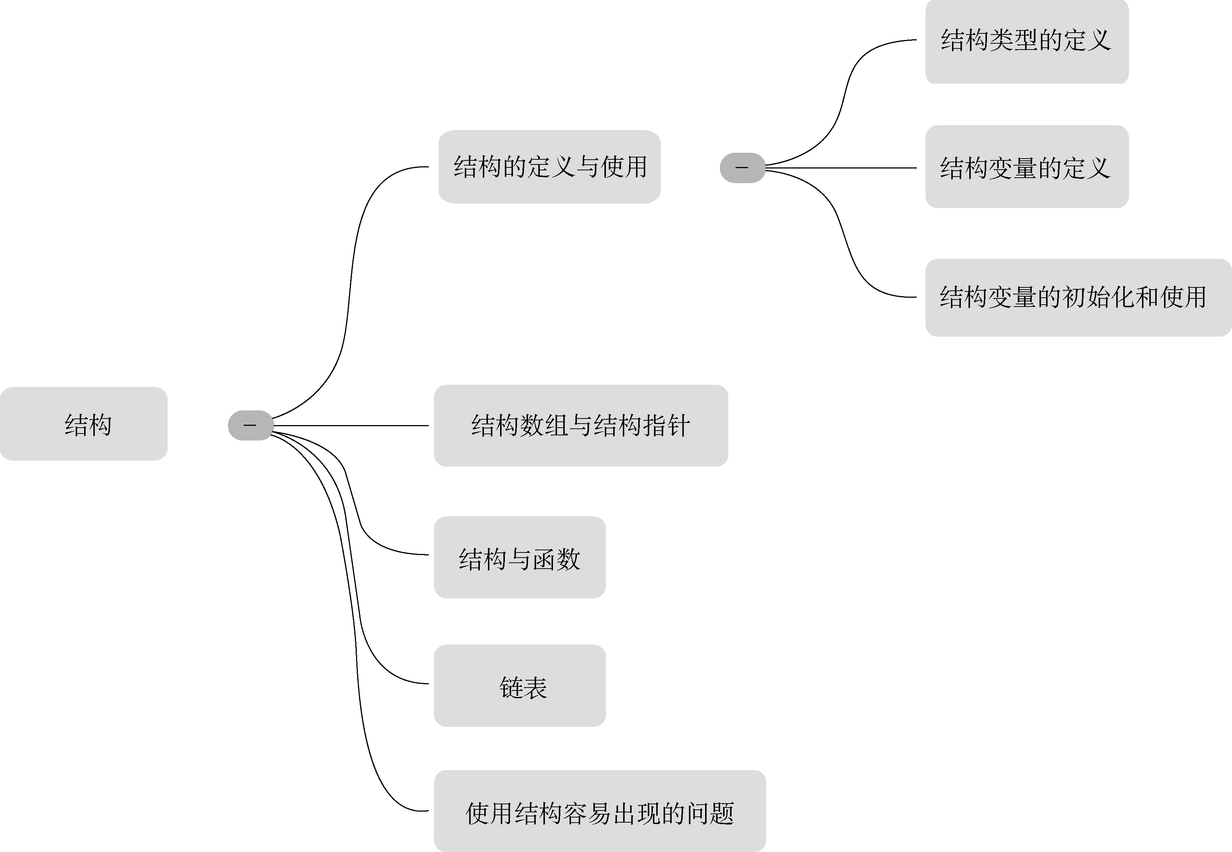
第7章 结构 内容导图

Slide 6
7.1 结构的定义与使用

Slide 7
1. 结构类型的定义
  语法格式：
  struct 结构名{
  结构成员表
  }；
  struct－定义结构类型的关键字
  结构名－用户根据标识符的命名规则命名
  成员表－该结构类型中各成员的组成
  数据类型 成员名；
struct student{
int number;
char name[20];
char gender;
float score;
};

Slide 8
结构类型的定义
  结构类型可嵌套定义
struct date{
int year;
int month;
int day;
};
struct student{
int number;
char name[20];
struct date birthday;
};

Slide 9
2.结构变量的定义
  （1）先定义结构类型，再定义该类型变量
  语法格式： struct 结构名{
  成员表
  }；
  struct 结构名 变量名列表；
  struct stu{
  int number；
  char name[20]；
  char gender；
  float score；
  }；
  struct stu s1;
  结构变量的存储：各成员在内存中连续存放，所占总存储空间>=各成员存储空间之和。

Slide 10
结构变量的定义
  （2）定义结构类型的同时定义该类型变量
  语法格式： struct 结构名{
  成员表
  }变量名列表；
  struct stu{
  int number；
  char name[20]；
  char gender；
  float score；
  } s1;
  struct stu{
  int number；
  char name[20]；
  char gender；
  float score；
  }；
  struct stu s1;

Slide 11
结构变量的定义
  struct stu{
  int number；
  char name[20]；
  char gender；
  float score；
  }；
  struct stu s1;
  （3）无结构类型名，直接定义结构变量
  语法格式： struct{
  成员表
  }变量名列表；
  struct {
  int number；
  char name[20]；
  char gender；
  float score；
  }s1;
  struct stu{
  int number；
  char name[20]；
  char gender；
  float score；
  } s1;

Slide 12
3. 结构变量的初始化和使用
  语法格式：结构类型 结构变量名={初始值表}；
  struct stu{
  int number；
  char name[20]；
  char gender；
  float score；
  } s1 = {3301, "Lihua", 'M'};

Slide 13
结构变量的引用
  （1）结构类型变量的引用
  结构变量可作为一个整体赋值给同类型变量。
  struct stu s1,s2 = {3301，"Lihua"，'M'};
  s1 = s2;
  struct stu s1;
  s1 = {3301, "Lihua", 'M'}; //×
  struct stu{
  int number；
  char name[20]；
  char gender；
  float score；
  } s1;

Slide 14
结构变量的引用
  （2）结构类型变量成员的引用
  语法格式：结构变量名.成员名
  “.”成员运算符－表示存取结构变量的某个成员，在所有运算符中优先级最高。
  s1.number = 6；
  strcpy(s1.name, "张三");
  struct stu{
  int number；
  char name[20]；
  char gender；
  float score；
  } s1;

Slide 15
结构变量的引用
  （3）嵌套结构中成员的引用
  通过成员运算符"."，一级级运算至最低一级成员
  struct date {
  int year;
  int month;
  int day;
  };
  struct student{
  int number;
  char name[10];
  struct date bir, rx; //出生和入学日期
  }li;
  li.bir.year = 1991;
  li.rx.month = 9; //入学日期的月份

Slide 16
程序举例
#include <stdio.h>
struct student { //定义结构
char name[10];
int age;
float score[5], average;
};
int main(void) {
struct student s1; //定义结构变量
int i;
s1.average = 0;
scanf("%s%d", s1.name, &s1.age);
for (i = 0; i < 5; i++) {
scanf("%f", &s1.score[i]);
s1.average += s1.score[i] / 5.0;
}
printf("Output:\n %s %4d \n", s1.name, s1.age);
for (i = 0; i < 5; i++) {
printf("%6.1f ", s1.score[i]);
}
printf("\n Average = %6.1f ", s1.average);
return 0;
}
【例 7.1】问题：
编写程序，输入某学生信息(姓名,年龄,5门课成绩)，计算平均成绩并输出。
程序执行：
Zhangsan 20⸔
67 89 96 78 86⸔
Output:
Zhangsan 20
67.0 89.0 96.0 78.0 86.0
Average = 83.2

Slide 17
7.2结构数组与结构指针

Slide 18
处理多个结构数据记录时需要用结构数组
在访问结构数组时最方便的方式是用结构指针

Slide 19
结构数组和结构指针的定义
结构数组定义的一般形式：
struct 结构类型名 数组名[常量表达式];
结构指针定义的一般形式：
struct 结构类型名 *指针变量名;
struct student{
int number;
char name[20];
float score[3];
};
struct student s[40], *p;

Slide 20
结构数组和结构指针的使用
结构数组仍然遵循数组的使用规则
用指针访问结构成员时的一般格式：
(*指针变量名). 成员名
指针变量名->成员名
S[0].number=101;
S[0].score[1]=90;
p=s;
(*p).number=101;
p++;
(*p).number=102;
P->score[0]=80;

Slide 21
结构数组举例
#include <stdio.h>
#define N 10
struct candidate { //定义结构类型
int num;
char name[20];
int count;
};
int main(void){
struct candidate can[4] = {{1, "Zhang", 0}, {2, "Wang", 0}, {3, "Li", 0}, {4, "Chen", 0}};
//定义结构数组并初始化
int i, j, selectNum;
for (i = 0; i < N; i++){
printf("Input the selected number on the vote:\n");
scanf("%d", &selectNum);
for (j = 0; j < 4; j++) {
if (selectNum == can[j].num) {
can[j].count++;
break;
}
}
}
for (j = 0; j < 4; j++) {
printf("No.%d %s votes:%d\n",can[j].num,can[j].name, can[j].count);
}
return 0;
}
【例 7.2】问题：一场选举有4个候选人，编号分别为1、2、3、4，共收到10张有效选票，统计4个候选人的得票数，输出候选人名字和得票数。
编程分析：
定义结构，候选人信息包含三个成员：编号int num
姓名char name
得票数int vote
统计得票数时输入选票上所选的编号，依次和候选人的编号比较，相等时计数。
最后输出五个候选人的名字和得票数。

Slide 22
结构指针举例
int main(void) {
struct candidate can[4] = {{1, "Zhang", 0}, {2, "Wang", 0}, {3, "Li", 0}, {4, "Chen", 0}};
struct candidate *p; //定义结构指针 p
int i, j, selectNum;
for (i = 0; i < N; i++){
printf("Input the selected number on the vote:\n");
scanf("%d", &selectNum);
for (p = can; p < can+4; p++){ //用结构指针 p 访问数据
if (selectNum == (*p).num) {
(*p).count++;
break;
}
}
}
for (p = can; p < can+4; p++){ //用结构指针 p 输出数据
printf("No.%d %s votes:%d\n", (*p).num, (*p).name, (*p).count);
}
上例问题处理候选人数组结构成员数据时，改用指针，仍然按照指针的使用规则：定义后指向数组首地址，依次向下移动访问数据

Slide 23
7.3 结构和函数

Slide 24
函数调用值传递
#include <stdio.h>
#include <math.h>
struct comp {
double x, y, m;
};
double compare(struct comp a, struct comp b) {
a.m = sqrt(a.x * a.x + a.y * a.y);
b.m = sqrt(b.x * b.x + b.y * b.y);
return (a.m - b.m);
}
int main(void) {
struct comp a, b;
scanf("%lf%lf", &a.x, &a.y);
scanf("%lf%lf", &b.x, &b.y);
if (compare(a, b) == 0){
printf("Equal\n");
}
else{
printf("Unequal\n");
}
return 0;
}
结构作为一种类型的数据，可以在函数调用的时候作为实参向形参进行值传递
【例 7.3】编写程序，输入2个复数，通过函数比较这2个复数的模是否相等。

Slide 25
函数调用地址传递
#include <stdio.h>
#define N 3
struct Phonebook { // 定义通信录结构类型
char name[50];
char addr[100];
char tel[20];
};
int main(void){
struct Phonebook man[N]; //定义结构数组
int i;
for (i = 0; i < N; i++) //N个联系人的信息录入
if (input(&man[i]) == 0)
break;
display(man, i); //N个联系人的信息输出
return 0;
}
函数调用时结构数据从实参向形参地址传递
编程举例：
【例 7.4】建立一个有 N 个联系人的通讯录，包括姓名、地址、电话 3 个信息，编写 2 个函数分别实现单个联系人的信息输入和所有联系人的信息输出。如果输入以 0 开头的姓名，则结束输入。
input函数：输入通讯录信息
display函数：显示通讯录
int input(struct Phonebook *p1) //定义信息录入函数
{ printf("Name: ");
gets(p1->name);
if (p1->name[0] == '0')
return 0;
printf("Address:");
gets(p1->addr);
printf("Phonenumber:");
gets(p1->tel);
return 1;
}
void display(struct Phonebook *p2, int n) //定义信息显示函数
{ int i;
printf(" name address tel\n");
printf("---------------------------------------------------\n");
for (i = 0; i < n; i++, p2++){
printf("%-10s%-15s%s\n", p2->name, p2->addr, p2->tel);
}
}

Slide 26
7.4 链 表

Slide 27
链表概念
链表作为一种数据结构有比结构数组更灵活的特点：
按需分配内存
数据不占连续内存
链表有单项链表和双向链表

Slide 28
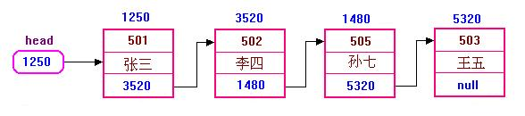
单向链表
链表节点定义：
在结构成员里添加指向下一节点的指针
struct data{
int num;
float score;
struct data *next;
}
头指针：存放起始节点地址

Slide 29
链表操作
在链表节点间顺次移动指针：
p=p->next
在链表中添加节点：
p->next=&new
最末节点地址：
p->next=NULL

Slide 30
静态链表的建立
#include <stdio.h>
struct data{
int num;
float score;
struct data *next;
};
int main(void){
struct data s1, s2, s3, *head, *p;
//定义三个变量两个指针均为struct data类型
s1.num = 1001; s1.score = 66; //给三个节点数据赋值
s2. num = 1002; s2.score = 77;
s3. num = 1003; s3.score = 88;
head = &s1;
s1.next = &s2;
s2.next = &s3;
s3.next = NULL;
p = head; // 输出节点数据
do{
printf("%d %5.1f\n", p->num, p->score);
p = p->next;
} while (p != NULL);
return 0;
}
定义节点
定义节点指针和头指针
输入节点数据
顺次连接节点
用指针访问各节点数据

Slide 31
内存分配函数
void *malloc(x)
分配一个长度为x字节的连续空间，分配成功返回起始地址指针，分配失败返回NULL
void *calloc(n,x)
分配n个长度为x字节的连续空间
void *realloc(p,x)
将p所指的已分配空间大小调整为x个字节
void free(p)
将由以上各函数申请的以p为首地址的内存空间全部释放

Slide 32
动态链表建立
#include<stdio.h>
#include<stdlib.h>
struct info{ //定义节点
int data;
struct info *next;
};
int main(void){
struct info *base,*p; //定义节点指针
int n;
base=NULL; //从最末节点开始
for(n=0;n<10;n++) {
p=(struct info *)malloc(sizeof(struct info));
p->data=n+1;
p->next=base;
base=p;
}
while (p!=NULL){
printf("%4d",p->data);
p=p->next;
}
return 0;
}
节点一般自后向前建立
每个节点数据输入之前用malloc函数分配内存
运行结果：
10 9 8 7 6 5 4 3 2 1

Slide 33
谢谢

